Slide 1
КАФЕДРА «ВЫСШАЯ МАТЕМАТИКА I»
ВЫПУСКНАЯ КВАЛИФИКАЦИОННАЯ РАБОТА
тема:
«Критерий на открытый текст на базе решающего леса»
Выполнил: студентка группы МП-40 Сабурова Виктория Игоревна
Руководитель: преподаватель кафедры ВМ, к.ф.-м.н. Козлитин Иван Алексеевич

Slide 2
Цели и задачи исследования
ЦЕЛИ:
Реализовать критерий на открытый текст на базе решающего леса.
ЗАДАЧИ:
Шифрование открытого текста текстов с помощью регистра сдвигов с линейной обратной связью.
Наложение критерия Вальда на открытый текст.
Наложение критерия запрещенных биграмм на закрытый текст.
Наложение критерия рандомизированного леса.
Использование полученных критериев для различных задач: распознавание типов файлов, кодировок и других.
Кафедра «Высшая математика I"

Slide 3
Актуальность задачи
В современном мире необходимость в защите информации возникла задолго до появления информационных технологий.
Современная криптография является областью знаний, связанной с решением таких проблем безопасности информации, как конфиденциальность, целостность и невозможность отказа сторон от авторства.
Средствами для достижения этих целей в данной работе будет наложение различных критериев на открытый текст.
Кафедра «Высшая математика I"

Slide 4
Шифрование открытого текста
РСЛОС - регистр сдвига битовых слов, у которого значение входного бита равно линейной булевой функции от значений остальных битов до сдвига; прежде всего, РСЛОС находит применение в криптографии для генерации псевдослучайных последовательностей битов.
РСЛОС - регистр сдвига битовых слов, у которого значение входного бита равно линейной булевой функции от значений остальных битов до сдвига; прежде всего, РСЛОС находит применение в криптографии для генерации псевдослучайных последовательностей битов.
Как правило, РСЛОС делится на два основных модуля:
регистр сдвига;
схема обратной связи, вычисляющая значение входного бита.
В течение каждого такта РСЛОС выполняет следующие операции:
чтение бита из ячейки L-1 - данный бит является очередным битов выходной последовательности;
вычисление нового значения функцией обратной связи для ячейки 0 с использованием текущих значений ячеек;
перемещение каждой i-й ячейки в следующую ячейку i+1 (при этом уже i = 0,1,...,L-2);
в ячейку 0 записывается бит, который ранее был вычислен функцией обратной связи.
Кафедра «Высшая математика I"

Slide 5

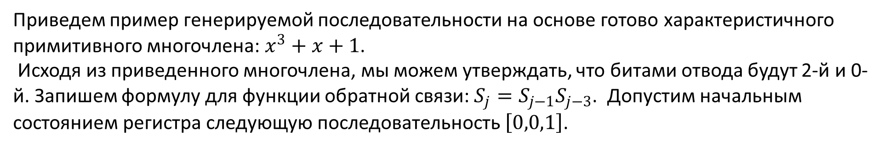
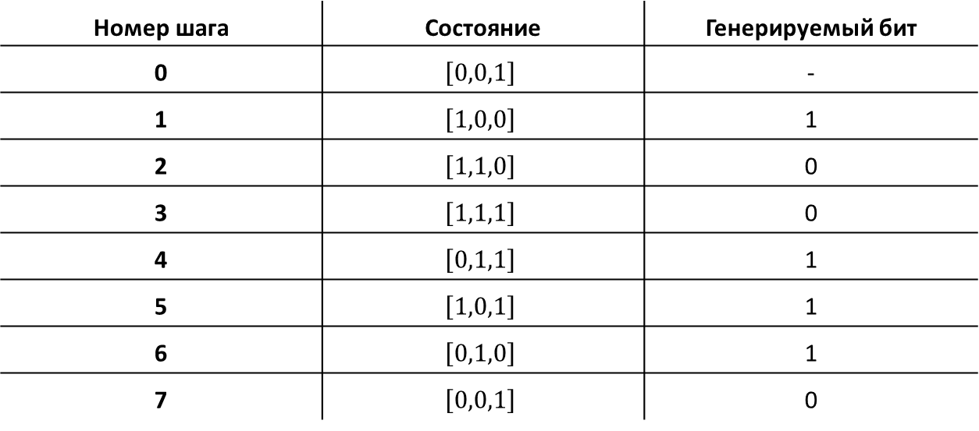
Шифрование открытого текста
Приведем пример генерируемой последовательности на основе готово характеристичного примитивного многочлена: $x^{3}+x+1$.
Исходя из приведенного многочлена, мы можем утверждать, что битами отвода будут 2-й и 0-й. Запишем формулу для функции обратной связи: $S_{j}=S_{j−1}S_{j−3}$. Допустим начальным состоянием регистра следующую последовательность $\left[0,0,1\right]$.
Для более наглядного представления работы регистра сдвига с линейной обратной связью приведем пример генерируемой последовательности на основе готово характеристичного примитивного многочлена: $x^{3}+x+1$. Исходя из приведенного многочлена, мы можем утверждать, что битами отвода будут 2-й и 0-й. Запишем формулу для функции обратной связи: $S_{j}=S_{j−1}S_{j−3}$. Допустим начальным состоянием регистра следующую последовательность $\left[0,0,1\right]$.
Номер шага | Состояние | Генерируемый бит
0 | $$\left[0,0,1\right]$$ | -
1 | $$\left[1,0,0\right]$$ | 1
2 | $$\left[1,1,0\right]$$ | 0
3 | $$\left[1,1,1\right]$$ | 0
4 | $$\left[0,1,1\right]$$ | 1
5 | $$\left[1,0,1\right]$$ | 1
6 | $$\left[0,1,0\right]$$ | 1
7 | $$\left[0,0,1\right]$$ | 0
Кафедра «Высшая математика I"

Slide 6
Критерий на открытый текст
Кафедра «Высшая математика I"

Slide 7
Кафедра «Высшая математика I"

Slide 8
Кафедра «Высшая математика I"

Slide 9
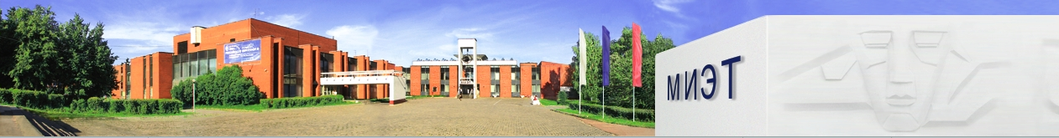
16
КАФЕДРА
«ВЫСШАЯ МАТЕМАТИКА I»
СТУДЕНТКА 4-ГО КУРСА
САБУРОВА ВИКТОРИЯ ИГОРЕВНА
ЮРИДИЧЕСКИЙ АДРЕС: 124498, Г. МОСКВА, Г. ЗЕЛЕНОГРАД, ПЛОЩАДЬ ШОКИНА, ДОМ 1.
ТЕЛЕФОН: (499) 720-87-38
Е-MAIL: hm1@miee.ru

